Slide 1
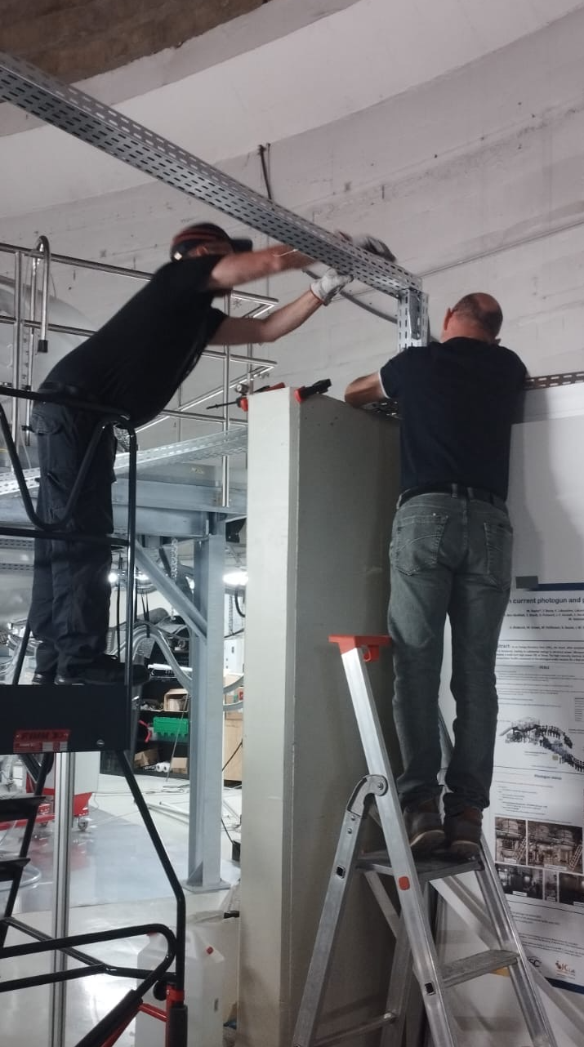
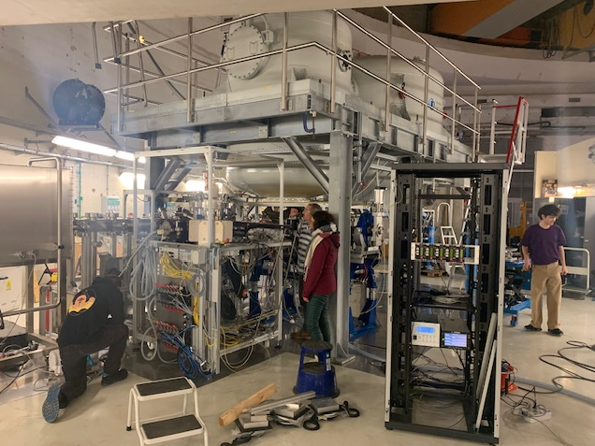
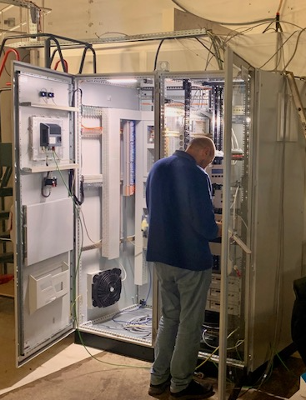
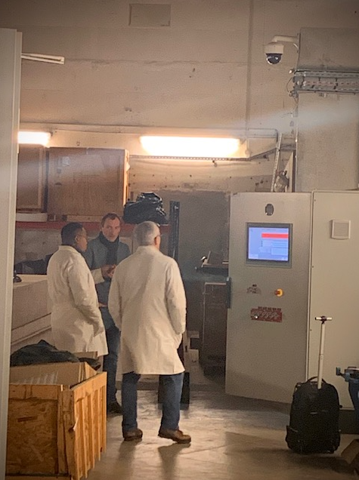
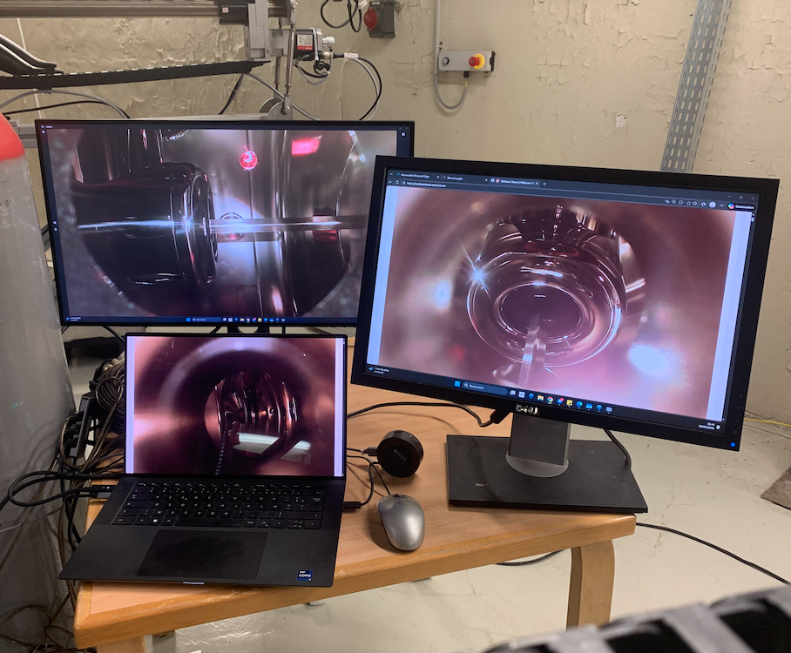
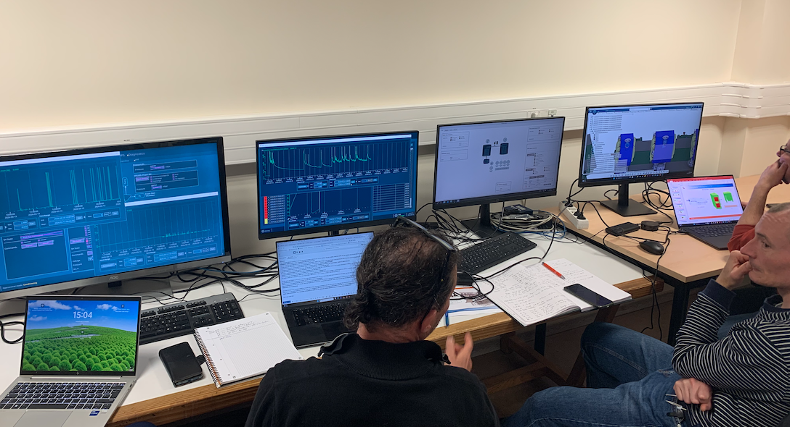
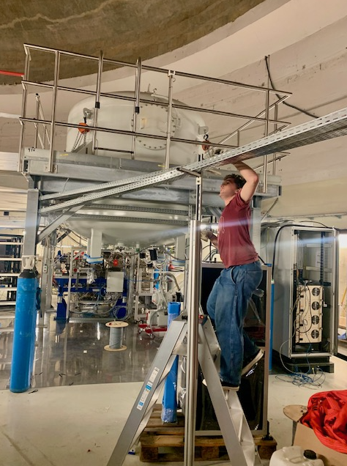
PERLE Progress Review (PPR 2-2026)

Slide 2

ERL4ALL: Passage à la phase développement
Le 05 Février: Passage à la phase développement (Phase 2) accordé par le CNRS
Le 16 Février: Réunion de coordination pour le lancement de la phase 2 avec la MiPN.
Le 06 Mars: Envoi du tableau des dépenses pour la phase 2.
Le 18 Mars: Envoi des justificatifs des dépenses (devis) pour les différents systèmes.
Tous les documents pour la mise en place de la phase 2 sont en cours de préparation par la MiPN.
Le versement du budget phase 2 est attendu pour fin Mars- début Avril.

Slide 3


Nouvelles Pistes de collaborations et de financement :
Innovate for Sustainable
Accelerating Systems
Discussion très avancée entre les porteurs des projets Européens iSAS (IJCLab) et RF 2.0 (KIT- Allemagne) dans le but de préparer un projet commun pour le call Européen INFRA-TECH-2026-01-01.
les sources de puissance à haute efficacité sont clairement identifiées (SSA, IOT multi-faisceaux, R&D magnétron).
PERLE est proposer tester les protos SSA et IOT, ainsi qu’un Cryomodule FCC developper au sein de ce nouveau projet.
Possibilité de tester (en ligne diag) un aimant permanent à champs variable, recyclé dans le cadre de ce projet

Slide 4
Info diverse:
L’accord de collaboration entre HZB-IN2P3, cadrant notamment le transfert de l’usine cryo à IJCLab, est signé par les deux parties.
Accord trouvé avec Linde sur tous les termes du NDA, permettant notamment d’avoir toute la documentation technique de la cryoplant. Le document est en cours de signature à la DR04.
Ouverture AAP SESAME 2026: https://www.universite-paris-saclay.fr/recherche/appel-projets-recherche-et-valorisation
  17 Avril 2026: Envoi des dossiers (version la plus aboutie) à la GS
  18 Avril au 22 Mai 2026: Evaluation et classement des dossiers par la GS
  Le 18 Mai: Auditions des porteurs de projet
  Le 29 Mai 2026: Sélection par le CoDiRev de 8 projets au niveau de l’Université Paris-Saclay, autorisés à candidater et fourniture de lettre de soutien de l’université Paris-Saclay au porteur.
  Le 03 Juin 2026: date limite de dépôt de dossier finalisé auprès de la région Ile de France.
Le second iSAS Annual Meeting sera organisée à Berlin (HZB) du 22 au 24 Avril 2026.

Slide 5
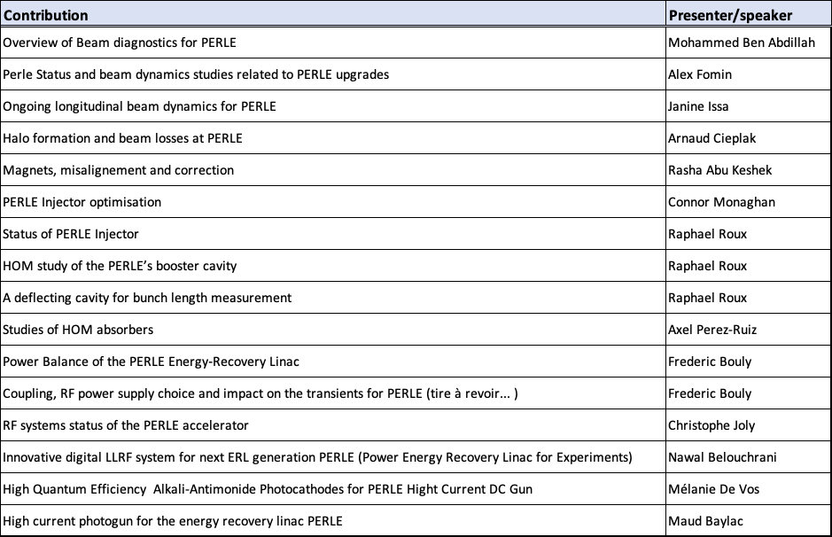
Contributions PERLE à IPAC’26
16 abstracts recensés
13 contributeurs dont 5 PhDs
Bonne nouvelle: L’abstract d’Alex Fomin est retenu pour un « contributed Talk »

Slide 6



Contributions PERLE à IPAC’26
Pour les contributions liées au financement RI2- ERL4ALL:
  Indiquer dans les slides et posters, le logo France 2030:
  Mentionner la référence suivante au financement ANR dans les abstracts et les papiers:
This work received government funding managed by the Agence Nationale de la Recheche (ANR) in the France 2030 framework - reference ANR-24-RRII-0001
Pour les contributions liées au programme European iSAS:
  Indiquer dans les slides et posters, le logo iSAS:
  Mentionner la référence suivante au financement Européen dans les abstracts et les papiers:
Work supported by funding from European Union‘s program EU HORIZON-INFRA-2023-TECH-01-01 under GA n°101131435

Slide 7

Rappel des prochains PPR:
Nouveau format: les prochaines PPR se tiendront à une fréquence mensuelle, sur une demi- journée, avec une sélection de WPs selon l’actualité. On alternera le passage des WPs d’une réunion à une autre.
Dates des prochains PPR:
  PPR 3-2026: le 10 Avril 2026 de 13h00 à 17h30
  PPR 4-2026: le 29 Mai 2026 de 13h00 à 17h30
  PPR 5-2026: le 26 Juin 2026 de 09h00 à 12h30

Slide 8
Merci pour votre attention!

